Slide 1
Inwestycje w zwiększanie potencjału zrównoważonej gospodarki wodnej na obszarach wiejskich Krajowego Planu Odbudowy i Zwiększania Odporności
Dobre praktyki gospodarowania zasobami wodnymi w rolnictwie i na obszarach wiejskich
Minikowo, 19.09.2024

Slide 2
B3.3.1 Inwestycje w zwiększanie potencjału zrównoważonej gospodarki wodnej na obszarach wiejskich w ramach KPO (część pożyczkowa)
Komponent B „Zielona energia i zmniejszenie energochłonności”
Cel szczegółowy: B3. Adaptacja do zmian klimatu oraz ograniczenie degradacji środowiska
Reforma: B3.3. Wsparcie dla zrównoważonego gospodarowania zasobami wodnymi w rolnictwie i na obszarach wiejskich
Inwestycja: B3.3.1. Inwestycje w zwiększanie potencjału zrównoważonej gospodarki wodnej na obszarach wiejskich

Slide 3
Zakres wsparcia
Obszar A - aktywizacja mieszkańców obszarów wiejskich przez ośrodki doradztwa rolniczego w ramach Lokalnych Partnerstw Wodnych na rzecz działań w poprawę gospodarki wodnej,
Obszar B - przedsięwzięcia związane z budową, przebudową, odbudową, rozbudową urządzeń melioracji wodnych oraz niewielkich urządzeń wodnych (w szczególności ograniczających odpływ wody, z uwzględnieniem jej retencjonowania),
Obszar C - inwentaryzacja urządzeń melioracji wodnych w celu opracowania bazy danych urządzeń melioracji wodnych i gruntów zmeliorowanych.

Slide 4
Warunki dostępu
Ostateczny Odbiorca Wsparcia:
jednostki doradztwa rolniczego (obszar A)
gmina, związek międzygminny, mieszkańcy obszarów wiejskich (obszar B)
PGW WP (obszar C)
Inwestycja będzie realizowana:
na obszarze gminy wiejskiej, lub gminy miejsko-wiejskiej, z wyłączeniem miast liczących powyżej 5 tys. mieszkańców (dot. obszaru B)

Slide 5
Budżet i wskaźnik inwestycji
289 mln EURO, w tym:
7,06 mln EURO – na konkursy dla jednostek doradztwa rolniczego (Obszar A)
248,36 mln EURO – na konkursy dla JST i ich związków (Obszar B);
33,58 mln EURO – na konkursy dla PGW WP (Obszar C)
Kurs: 1 EUR = 4,4673 zł
Wskaźnik inwestycji:
Obszar gruntów rolnych lub leśnych (w hektarach) korzystających z ulepszonego potencjału retencyjnego - 858 568 ha

Slide 6
Wskaźnik inwestycji
Wskaźniki własne przedsięwzięcia:
A: liczba gmin uczestniczących w LPW;
B: liczba wybudowanych, przebudowanych, odbudowanych urządzeń melioracji wodnych lub małych urządzeń wodnych
C: powierzchnia gruntów zmeliorowanych objętych inwentaryzacją (ha)

Slide 7
Intensywność pomocy i wysokość wsparcia
Do 100% kosztów kwalifikowalnych
Zaliczka
Do 80% kosztów kwalifikowalnych wyłącznie dla przedsięwzięć, które nie zostały rozpoczęte przed dniem złożenia wniosku o objęcie przedsięwzięcia wsparciem z planu rozwojowego (B).

Slide 8
Wdrażanie inwestycji
MRiRW (A i C) – instytucja odpowiedzialna za realizację inwestycji.
Samorządy Województw (B) - Jednostka Wspierająca plan rozwojowy. Konieczność zawarcia umowy powierzenia pomiędzy MRiRW a SW
realizacja inwestycji zgodnie z ustalonymi wskaźnikami;
prowadzenie kontroli realizacji inwestycji;
wybór przedsięwzięć do objęcia wsparciem;
zawieranie z ostatecznymi odbiorcami wsparcia umów o objęcie wsparciem;
monitorowanie postępów realizacji inwestycji.

Slide 9
Koszty inwestycji
KOSZTY KWALIFIKOWALNE:
w przypadku ODR:
koszty szkoleń, warsztatów,
koszty konferencji
koszty wyjazdów studyjnych,
koszty zakupu opracowań i ekspertyz dotyczących wyznaczania priorytetowych inwestycji z zakresu retencji wodnej na terenie działania danego LPW.

Slide 10
Koszty inwestycji
KOSZTY KWALIFIKOWALNE:
w przypadku JST i ich związków:
koszty budowy lub przebudowy lub odbudowy lub rozbudowy urządzeń melioracji wodnych z uwzględnieniem retencjonowania wody;
koszty budowy nowych niewielkich urządzeń wodnych, w szczególności ograniczających odpływ wody, z uwzględnieniem jej retencjonowania oraz możliwości przeciwdziałania skutkom suszy;
koszty modernizacji istniejących niewielkich urządzeń wodnych, w szczególności ograniczających odpływ wody, z uwzględnieniem jej retencjonowania oraz możliwości wykorzystania wody dla przeciwdziałania skutkom suszy;
koszty zastosowanych rozwiązań opartych na przyrodzie;
koszty ogólne, związane bezpośrednio z realizacją przedsięwzięć (jak np. koszt pozwoleń i zgód, koszt nadzoru inwestorskiego itp.) w wysokości nieprzekraczającej 10% pozostałych kosztów kwalifikowalnych.

Slide 11
Koszty inwestycji
KOSZTY KWALIFIKOWALNE:
w przypadku PGW WP:
koszty prac inwentaryzacyjnych w celu stworzenia bazy danych urządzeń melioracji wodnych i gruntów zmeliorowanych.

Slide 12
Koszty inwestycji
KOSZTY NIEKWALIFIKOWALNE:
VAT;
zakup maszyn, urządzeń, środków transportu;
budowa lub modernizacja dużych urządzeń piętrzących i elektrowni wodnych oraz przedsięwzięć nie spełniających zasad DNSH;
wynagrodzenia pracowników stałego personelu ostatecznego odbiorcy wsparcia.
koszty instytucji publicznych oraz administracji, związane z obsługą przygotowania i realizacji reform i inwestycji w ramach planu rozwojowego (w tym wynagrodzenia urzędników).

Slide 13
Projekty Parasolowe
Wobec tego, iż jako ostateczni odbiorcy wsparcia w ramach przedmiotowej inwestycji zostali wskazani, oprócz gmin i ich związków, również mieszkańcy obszarów wiejskich, możliwe jest wdrożenie w ramach tej inwestycji tzw. projektów parasolowych.
Według tej koncepcji wnioskodawcą byłaby gmina lub związek gmin, a ostatecznym odbiorcą wsparcia mieszkańcy obszarów wiejskich, w tym rolnicy. W ramach projektów nie będzie brane pod uwagę wsparcie w systemy nawadniające.
Zgodnie z założeniami, gmina odpowiadałaby za przygotowanie, realizację, rozliczenie oraz utrzymanie trwałości projektu. W ramach projektu gmina odpowiadałaby za przeprowadzenie wyboru mieszkańców – ostatecznych odbiorców wsparcia w drodze otwartego naboru i podpisywałaby z nimi stosowne umowy.
Jednostka Wspierająca Plan Rozwojowy odpowiadałaby przede wszystkim za przeprowadzenie naboru dla gmin, ocenę wniosków, zawieranie umów z wnioskodawcami oraz weryfikację wykonania projektu i utrzymania jego trwałości.

Slide 14
Nabór wniosków o wsparcie
Nabór wniosków prowadzony jest w trybie konkurencyjnym w sposób jawny, z zapewnieniem publicznego dostępu do informacji, tj.: zasad przeprowadzania, listy ocenionych wniosków i listy wniosków wybranych do finansowania.
Wniosek zawiera dane niezbędne do udzielenia wsparcia:
nazwę wnioskodawcy;
siedzibę i adres wnioskodawcy;
numer identyfikacji podatkowej (NIP) wnioskodawcy, o ile taki posiada;
numer identyfikacyjny w krajowym rejestrze urzędowym podmiotów gospodarki narodowej (REGON) wnioskodawcy, o ile został nadany;
informacje o przedsięwzięciu, w tym: nazwa i lokalizacja przedsięwzięcia oraz termin realizacji;
harmonogram rzeczowo-finansowy,
wysokość wnioskowanego wsparcia;
oświadczenia i zobowiązania wnioskodawcy;
informacje o wymaganych dokumentach;
opis przedsięwzięcia;
oświadczenie o braku podwójnego finansowania przedsięwzięcia realizowanego przez OOW.

Slide 15
Procedura oceny przedsięwzięć
Wniosek, złożony na formularzu udostępnionym w systemie CST2021, będzie podlegał ocenie w zakresie spełniania następujących kryteriów:
wniosek został złożony w terminie;
wniosek jest kompletny i poprawny oraz zawiera wszystkie niezbędne załączniki;
wnioskodawca spełnia warunki udzielenia wsparcia;
wniosek spełnia horyzontalne kryteria wyboru przedsięwzięć.
Niespełnienie któregokolwiek z kryteriów skutkuje uzyskaniem przez wniosek negatywnej oceny.

Slide 16
Procedura oceny przedsięwzięć
Kryteria premiujące (B):
Rozwiązania oparte na przyrodzie – weryfikowane jest czy przedsięwzięcie obejmuje rozwiązania oparte na przyrodzie, tj. projekty, które opierają się na naturalnych procesach ekosystemowych (np. budowa drewnianych umocnień brzegów z kłód, umocnienie brzegów przez nasadzenie drzew) – 0/5/30 pkt
Przedsięwzięcie jest realizowane w powiatach o dużym znaczeniu rolnictwa – weryfikowane jest czy przedsięwzięcie jest realizowane na terenie powiatu, gdzie udział powierzchni użytków rolnych w powierzchni ogółem powiatu wynosi powyżej 50%

Slide 17
Procedura oceny przedsięwzięć
Kryteria premiujące (B):
Udział beneficjenta w lokalnym planowaniu gospodarki wodnej – weryfikowane jest beneficjent jest członkiem LPW – 0/5 pkt
Udział społeczeństwa w określaniu potrzeb w zakresie gospodarowania wodą – weryfikowane jest czy przedsięwzięcie zostało ujęte w Planie wieloletnim LPW jako inwestycja na terenie działania danego LPW – 0/5 pkt

Slide 18
Źródła finansowania
Inwestycje, których realizacja jest finansowana z wykorzystaniem środków pożyczki, mogą być finansowane z budżetu państwa w formie wsparcia o charakterze bezzwrotnym, na zasadach określonych w ustawie o finansach publicznych (umowa dotacji).
W budżecie państwa tworzy się rezerwę celową na finansowanie wsparcia o charakterze bezzwrotnym. Podziału rezerwy celowej dokonuje się na wniosek właściwego dysponenta części budżetowej zaakceptowany przez MFiPR.

Slide 19
Umowa o objęcie przedsięwzięcia wsparciem bezzwrotnym
IOI zawiera z podmiotem wnioskującym o objęcie wsparciem umowę o objęcie przedsięwzięcia wsparciem z planu rozwojowego.
Umowa określa zasady realizacji przedsięwzięcia, w tym w szczególności:
opis przedsięwzięcia, w tym cel, na jaki przyznano środki i termin jego realizacji;
wysokość przyznanych środków, terminy i warunki przekazywania środków, a także harmonogram dokonywania wydatków przez ostatecznego odbiorcę wsparcia;
zobowiązanie do przechowywania dokumentów niezbędnych do przeprowadzenia kontroli przez okres wskazany w umowie;
zobowiązanie do poddania się kontroli i tryb kontroli realizacji przedsięwzięcia;
termin i sposób rozliczenia przedsięwzięcia;
formy zabezpieczeń należytego wykonania zobowiązań wynikających z umowy;
warunki rozwiązania umowy ze względu na nieprawidłowości występujące w trakcie realizacji przedsięwzięcia;
warunki i terminy zwrotu środków, w tym środków nieprawidłowo wykorzystanych lub pobranych w nadmiernej wysokości lub w sposób nienależny;
zobowiązanie do prowadzenia działań informacyjnych o finansowaniu przedsięwzięcia ze środków Instrumentu na rzecz Odbudowy i Zwiększania Odporności;
inne postanowienia umożliwiające monitorowanie i sprawozdawanie z osiągania wskaźników inwestycji, w ramach której jest realizowane przedsięwzięcie.

Slide 20
Umowa dotacji
Dysponent części budżetowej lub dysponent środków, o których mowa w art. 127 ust. 2, udzielając dotacji celowej, w tym jednostce sektora finansów publicznych, w przypadku gdy odrębne przepisy lub umowa międzynarodowa nie określają trybu i zasad udzielania lub rozliczania tej dotacji, zawiera umowę, która określa w szczególności:
szczegółowy opis zadania, w tym cel, na jaki dotacja została przyznana, i termin jego wykonania;
wysokość udzielonej dotacji;
termin wykorzystania dotacji, nie dłuższy niż do dnia 31 grudnia danego roku budżetowego;
termin i sposób rozliczenia udzielonej dotacji;
termin zwrotu niewykorzystanej części dotacji, nie dłuższy niż 15 dni od określonego w umowie dnia wykonania zadania, a w przypadku zadania realizowanego za granicą - 30 dni od określonego w umowie dnia jego wykonania;
tryb kontroli wykonania zadania; w umowie można postanowić, że kontrola będzie prowadzona na zasadach i w trybie określonych w przepisach o kontroli w administracji rządowej.

Slide 21
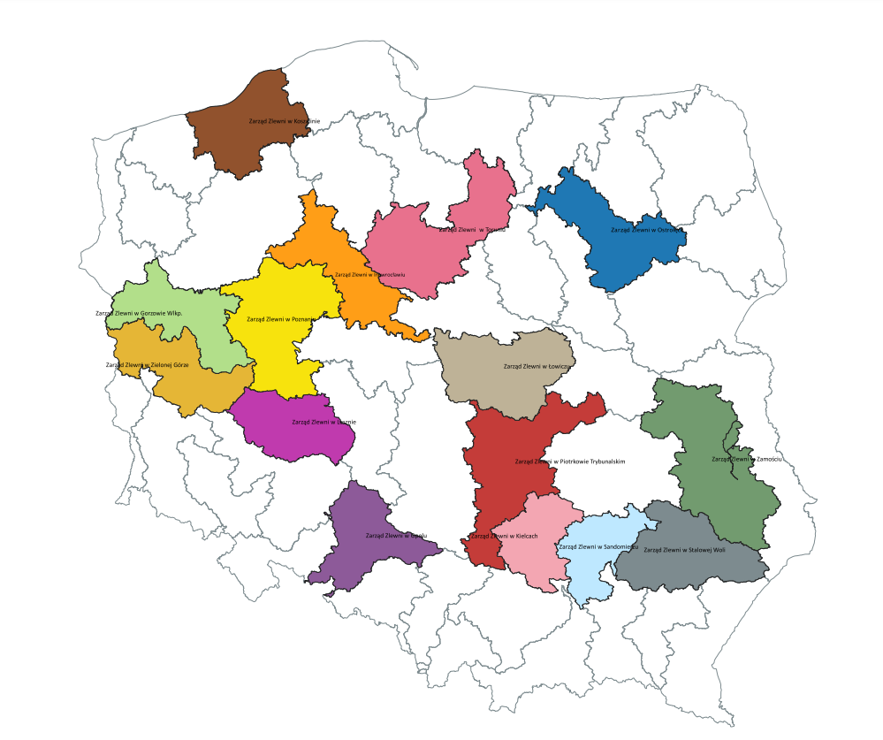

Slide 22
Dziękuję za uwagę

